Slide 2
Проверим домашнее задание
№ 469
B
- ?
H
16 см
11 см
22 см
A
Ответ:
C
см

Slide 3
№ 475
B
H
M
N
A
С

Slide 4
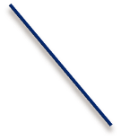
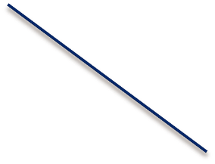
Как найти площадь произвольного многоугольника, составленного из нескольких треугольников?
S₁
S₂
S₃
S4
S5

Slide 5
ВЫСОТА ТРАПЕЦИИ
B
C
A
H
D
AD, BC – основания;
AB, CD – боковые стороны;
Высотой трапеции называют перпендикуляр, проведенный из любой точки одного из оснований к прямой, содержащей другое основание.
BH, DH₁ – высоты трапеции ABCD.

Slide 6
Теорема. Площадь трапеции равна произведению полусуммы её оснований на высоту.
B
C
A
H
D

Slide 7
№ 480(а)
H
C
17 см
D
Дано: ABCD – трапеция;
AB, CD – основания;
BH – высота; AB=21 см; CD=17 см; BH=7 см;
Найти: S_{ABCD} .
7 см
B
21 см
A
Решение:
см²
Ответ:
см² .

Slide 8
№ 480(б)
A
2 см
B
Дано: ABCD – трапеция;
AB, CD – основания; AB=2 см; CD=10 см;
DA=8 см;
Найти: S_{ABCD} .
8 см
D
H
10 см
C
Решение:
проведем высоту AH;
рассмотрим
след.
(свойство прямоуг. треуг.);
см²
Ответ:
см² .

Slide 9
№ 480(в)
A
5 cм
B
Дано: ABCD – трапеция;
AB, CD – основания;
BC AB; AB=5 см;
BC=8 см; CD=13 см;
Найти: S_{ABCD} .
8 см
D
13 см
C
Решение:
см²
Ответ:
см² .

